Slide 1
Revízia výdavkov
na základné a stredné školy Záverečná správa a opatrenia

Slide 2
Revízia výdavkov
Revízia výdavkov | Úvod
Cieľom je zlepšenie systému regionálneho školstva tak, aby sa výdavky využívali efektívnejšie.
Priebežná správa
Pomenované výzvy
Záverečná správa
Návrh opatrení – 8 úsporných a 15 riadiacich
Opatrenia ako zoznam možností – časť z nich je už zapracovaná do návrhu novej legislatívy

Slide 3
Kľúčové návrhy

Slide 4
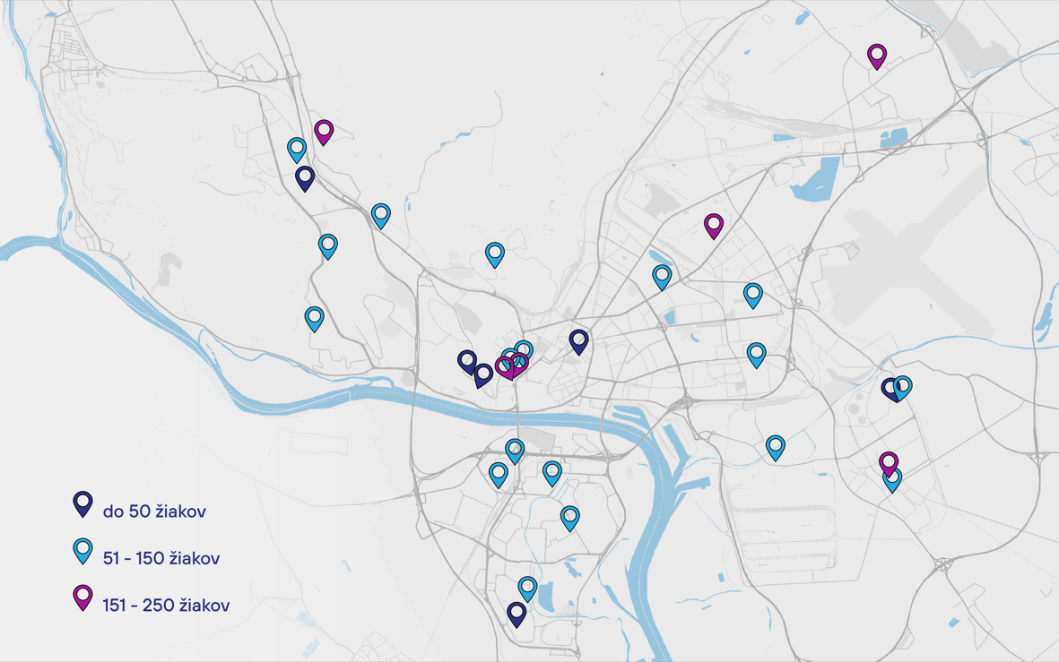
Výpočet veľkostného koeficientu na úrovni obce
Revízia výdavkov |
Cieľ opatrenia: Udržanie dostupnosti vzdelávania v malých a odľahlých obciach, avšak zníženie neopodstatnenej nákladnej podpory malých škôl v mestách.
Aktuálny stav: Veľkostný koeficient sa dnes uplatňuje zvlášť na počet žiakov jedného zriaďovateľa, a tak v praxi podporuje aj dve a viac malých ZŠ v jednom meste/obci.
Príklad viacerých malých škôl v 1 meste: Bratislava má 30 škôl do 250 žiakov
Opatrenie:
Veľkostným koeficientom podporovať malé ZŠ iba v obciach, kde je v súčte menej ako 250 žiakov ZŠ s rovnakým vyučovacím jazykom bez ohľadu na zriaďovateľa.
Implementácia sa už pripravuje:
Zmena nariadenia vlády
Dotkne sa 138 škôl
Notes:
Dotkne sa 138 škôl: 10 verejných, 46 cirkevných, 82 súkromných
Účinnosť od januára 2026

Slide 5
Postupný presun žiakov z malých verejných základných škôl
Revízia výdavkov |
Cieľ opatrenia: Zvýšiť kvalitu vzdelávania v školách, ktoré sú dnes malé a ich prevádzka je nákladná.
Aktuálny stav: Žiaci z malých škôl dosahujú horšie výsledky aj po zohľadnení rôznych faktorov. Viac ako 600 ZŠ dnes nespĺňa minimálne zákonom stanovené počty žiakov pre zriadenie školy.
Priemerná úspešnosť v Testovaní 9 podľa počtu žiakov v škole (%, 2022)
Opatrenie:
Podpora zriaďovateľov malých verejných škôl pri spájaní s blízkymi školami s rovnakým vyučovacím jazykom.
Implementácia:
Úprava uplatňovania veľkostného koeficientu a finančná podpora pre zlučovanie škôl do väčších celkov (zákon o financovaní škôl a nariadenie vlády) – pripravuje sa
Postupná, v dlhšom časovom období
Nevyhnutná spolupráca so samosprávami, ZMOS, ÚM a RÚŠS
Notes:
Účinnosť:
Metodika na podporu zlučovania škôl vydaná do konca 2027, účinná od januára 2028
Veľkostný koeficientu ešte platný do konca 2030

Slide 6
Krátenie normatívu neverejných škôl, ktoré nespĺňajú podmienky verejných škôl
Revízia výdavkov |
Podiel financovania neverejných
ZŠ a SŠ z verejných zdrojov (%)
Cieľ opatrenia: Zrovnoprávnenie podmienok a financovania verejných a neverejných škôl.
Aktuálny stav: Neverejné školy majú menej povinností, avšak rovnaké financovania. Môžu si tiež vyberať žiakov, tí v priemere pochádzajú z bohatších rodín.
Máme vyšší podiel financovania neverejných škôl z verejných zdrojov než iné krajiny umožňujúce vyberať školné.
krajiny so zákazom poplatkov v súkromných školách
Opatrenie:
Krátenie normatívu škôl, ktoré nebudú spĺňať podmienky
verejného poskytovateľa vzdelávania.
Implementácia sa už pripravuje:
Úprava legislatívy o správe škôl a o ich financovaní.
 | Verejné školy | Súkromné bez poplatkov | Súkromné s poplatkami
Priemerný príjem domácnosti | 23 tisíc eur | 24 tisíc eur | 40 tisíc eur
Podiel žiakov zo SZP | 8,2 % | 2,0 % | 0,0 %
Podiel nadaných žiakov | 0,6 % | 0,6 % | 7,1 %
Povinnosť prijať žiaka z obvodu | áno | nie | nie
Zverejňovanie zmlúv, faktúr, ... | áno | nie | nie

Slide 7
Zmena procesu prijímacieho konania na stredné školy
Revízia výdavkov |
Cieľ opatrenia: Zvýšiť spravodlivosť, transparentnosť a efektivitu prijímacieho procesu na stredné školy. Zjednodušiť celý proces a znížiť administratívnu záťaž škôl aj rodičov.
Aktuálny stav: Súčasné nastavenie prijímacieho procesu vedie k tomu, že žiaci podávajú prihlášky skôr strategicky než podľa svojich skutočných preferencií. Tento systém znevýhodňuje najmä žiakov zo sociálne znevýhodneného prostredia, ktorí majú menej informácií a podpory, a preto častejšie končia v nematuritných odboroch. Zároveň ide o zdĺhavý a administratívne náročný proces.
Navrhované opatrenia:
Digitalizácia procesu a zavedenie algoritmu párovania žiakov so školami na základe ich výsledkov a preferencií
Zavedenie jednotnej prijímacej skúšky z matematiky a vyučovacieho jazyka ešte pred podávaním prihlášok
Navýšenie počtu prihlášok
Bezplatné prípravné materiály a cielenejšia podpora žiakov zo znevýhodneného prostredia
Implementácia:
Zmena legislatívy, pravidiel a vývoj algoritmu prijímacieho konania – pripravuje sa
Vývoj jednotnej prijímacej skúšky a prípravných materiálov
Notes:
§ 63 a § 157a – podregister prijímania na vzdelávanie
Digitalizácia prijímacieho procesu bude prebiehať okrem SŠ aj pre MŠ a ZŠ.
Hlavne benefity digitalizácie:
- efektívna alokácia kapacít použitím algoritmu znižuje potrebu prijímať žiakov pod čiarou cez odvolania (Zlínský kraj zaznamenal zníženie z 500 na cca do 50 odvolaní na druhom stupni)
- harmonizácia a štandardizácia procesu prijímania na všetky druhy škôl znižuje výdavky na poštovné (doručenie rozhodnutia o prijatí nahradene online výveskou)
- digitalizácia a centralizácia prihlášky zníži trvanie podania žiadosti občanom pred vyplnením údajov prihlášky a podaním jednej prihlášky na viac škôl
- integrácia na centrálne štátne registre zníži prácnosť pre riaditeľov pri kontrole údajov a odstráni potrebu predkladať originálne žiadost

Slide 8
Ďalšie zmeny vo výpočte normatívneho financovania
Revízia výdavkov |
Cieľ opatrení: Spresnenie výpočtov a spravodlivejšie prerozdelenie zdrojov medzi školy.
Aktuálny stav: Normatívne financovanie je miestami nespravodlivé a príliš komplikované. Od jeho zavedenia sa do vzorca zaviedlo množstvo parametrov bez prehodnotenia systému ako celku. Môže tak dochádzať k nezamýšľaným zvýhodneniam niektorých škôl na úkor ostatných.
Mzdový normatív
Rozdelenie normatívu na ZŠ podľa stupňa vzdelávania resp. vzdelávacieho cyklu – pripravuje sa
Rozdelenie na pedagogických a nepedagogických zamestnancov
Prevádzkový normatív
Zrušenie teplotných pásiem – pripravuje sa
Úprava častí prevádzkového normatívu a výšky alokovaných prostriedkov
Notes:
Rozdelenie na stupne ZŠ od januára 2026
Zrušenie teplotných od januára 2029

